Slide 1

Муниципальное бюджетное дошкольное образовательное учреждение «Центр развития ребенка - детский сад № 28» п. Восток
Красноармейского муниципального района Приморского края
  ПРОЕКТ ПО НРАВСТВЕННО – ПАТРИОТИЧЕСКОМУ ВОСПИТАНИЮ ДОШКОЛЬНИКОВ
  «ПАТРИОТИЗМ НАЧИНАЕТСЯ С ДЕТСТВА.
  ИСПОЛЬЗОВАНИЕ ИННОВАЦИОННЫХ ТЕХНОЛОГИЙ В ПРОЕКТЕ. Автор: воспитатель средней группы № 1 «Пчёлки» Ракитина Маргарита Валерьевна
п. Восток
2019 год

Slide 2
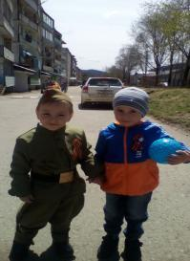
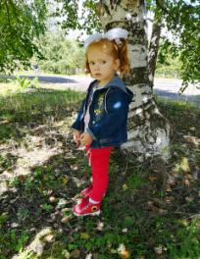
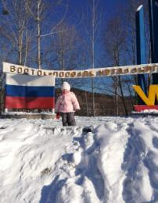
Вид проекта:
- по количеству участников: групповой (средняя группа);
- по продолжительности: краткосрочный (1 неделя);
- по приоритету метода: творческо-информационный.
Участники реализации проекта:
- воспитанники средней группы;
- воспитатель;
- родители воспитанников;

Slide 3
Воспитание подрастающего поколения в России всегда сопровождалось воспитанием чувства гордости за свою Родину, чувством патриотизма и любви к своему великому, могучему народу. Современный этап развития дошкольного образования характеризуется быстрым темпом внедрения инновационных технологий в практику работы детских садов. Развитие у подрастающего поколения нравственных и этических ценностей выступает стратегическим заданием для образовательных организаций всех уровней, в том числе и дошкольных учреждений. Целенаправленно повышаются требования к образованию, которое должно решать не только обучающие, но и задачи духовно-нравственного и патриотического воспитания. В настоящее время актуальность проблем, связанных с нравственно-патриотическим воспитанием детей, приобретает чрезвычайную значимость. Педагогам дошкольных учреждений нужны современные методические материалы, разработки, дидактические пособия по этому направлению. В связи с этим становится очевидной потребность в создании новых моделей организации работы по нравственно-патриотическому воспитанию детей, поиске инновационных подходов и технологий. Идея воспитания патриотизма и гражданственности, приобретет всё большее общественное значение. И перед дошкольными образовательными учреждениями, на современном этапе стоят задачи формирования с самого раннего детства высоких нравственных качеств: основ гражданственности, любви к Родине, бережного отношения к её природе, историческому и культурному наследию, уважения к старшим и сверстникам, культуре и традициям других народов.
Чувство патриотизма формируется постепенно в процессе накоплений знаний представлений об окружающем, это и любовь к местам, где родился, и гордость за свой народ, и ощущение неразрывности с окружающим миром и желание сохранять и приумножать богатства малой Родины. Чувство любви к родному дому, краю, природе - одно из слагаемых патриотизма. Нельзя забывать о том, что патриотизм формируется у каждого ребёнка индивидуально.
Важно пробудить интерес к истории своей семьи, родного посёлка.
В привитии любви к Родине важно соблюдать последовательность: от близкого - к далёкому, от малого - к великому (мой дом - моя улица - мой посёлок - моя страна).
Актуальность предлагаемого проекта

Slide 4
Цель проекта:
Осуществлять работу по нравственно-патриотическому воспитанию дошкольников.
Формирование у воспитанников нравственных ценностей;
Воспитание гражданина и патриота своей страны;
Создание в дошкольном учреждении образовательно-воспитательной среды, способствующей этому воспитанию.
Ориентировать родителей дошкольников на патриотическое воспитание детей в семье.
Научить детей видеть в повседневной жизни и ценить не всегда заметные подвиги живущих по соседству людей, тем самым, развивать чувство гордости и уважение за трудовые достижения жителей родного посёлка.
Гипотеза проекта:
Профессиональное использование педагогом-воспитателем инновационных подходов в организации работы по нравственно-патриотическому воспитанию дошкольников способствуют повышению качества всей системы воспитательной работы дошкольного учреждения, способствуют лучшей подготовки детей к школе, воспитанию достойных будущих граждан России.

Slide 5
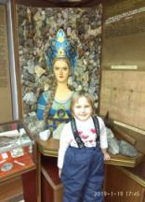
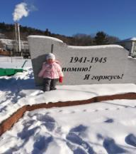
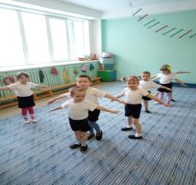
Образовательно-воспитательные задачи:
развивать интерес воспитанников к своему посёлку и его составляющим элементам.
совершенствовать знания дошкольников о своём Отечестве, о малой Родине – посёлке Восток.
формировать у детей дошкольного возраста патриотическое отношение к своей Малой родине;
воспитывать будущих защитников Отечества;
формирование гражданственно - патриотического отношения и чувства сопричастности: - к семье, посёлку, стране; - к природе родного края; - к культурному наследию своего народа;
воспитание чувства собственного достоинства у ребенка как представителя своего народа;
обогащать и развивать словарный запас детей, познакомить с произведениями художественной литературы и музыки военной тематики.

Slide 6
Используемые в проекте современные образовательные технологии:
технологии проектной деятельности;
Здоровье - сберегающие технологии;
технологии исследова - тельской деятельности;
информационно- коммуникацион - ные технологии;
личностно-ориентированные технологии;
игровые технологии.

Slide 7
Проблема: - результаты опроса воспитанников показали необходимость расширения и углубления знаний детей о Малой родине, родители также высказали в анкетах пожелание воспитателю уделять больше внимания нравственно-патриотическому воспитанию дошкольников.
Обоснование проблемы: Дошкольное детство – важнейший этап становления личности. Одна из задач нравственно-патриотического воспитания ребенка – формирование любви к малой Родине, к родному краю. Воспитание чувства гордости за свою страну, за подвиги своих дедов, отцов и прадедов. Решением данной проблемы в нашей группе стала реализация проекта «Патриотизм начинается с детства».

Slide 8
Ожидаемые результаты от реализации проекта:
Успешная организация воспитательно - образовательного процесса на основе инновационного подхода к педагогической деятельности;
совершенствование уровня профессионального мастерства воспитателя по нравственно-патриотическому воспитанию дошкольников средней группы;
обогащение предметно-пространственной среды группы в соответствии с инновационными подходами;
разработка календарного планирования по нравственно-патриотическому воспитанию для детей средней группы на краткосрочный период (1 неделя);
разработка методических материалов по теме: конспектов, консультаций и рекомендаций для родителей, памяток для родителей;
расширение знаний у детей о стране, родном посёлке и патриотизме;
заметное развитие активности воспитанников и их родителей во время подготовки мероприятий и участия в них.
формирование позитивного отношения ребёнка к окружающему миру, другим людям и самому себе;
появление у детей чувства гордости за свой посёлок, за свою страну, уважение к истории края, людям, которые здесь живут и работают.

Slide 9
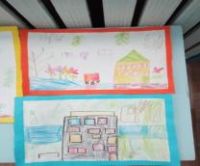
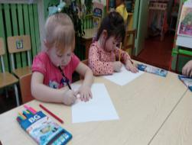
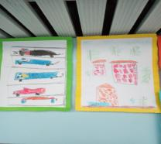
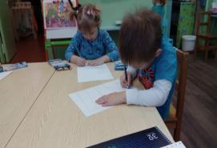
Реализация проекта
Я возьму карандаш, нарисую дом,
Нарисую небо и солнце над ним
Я возьму карандаш, нарисую цветы,
Нарисую кусты и деревья вокруг.
Чтобы мир и покой был на этой Земле.
Мы рисуем наш посёлок Восток

Slide 10
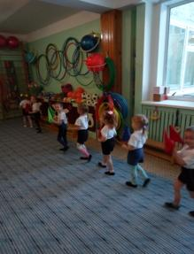
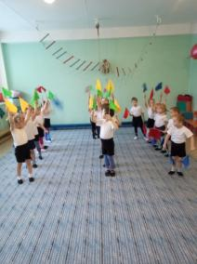
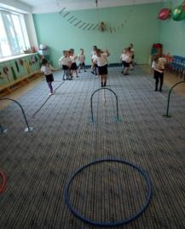
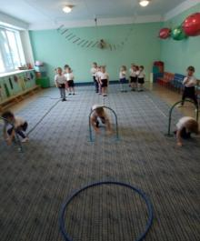


Спортивная игра «Быть здоровым - обязанность Защитника Родины»

Slide 11
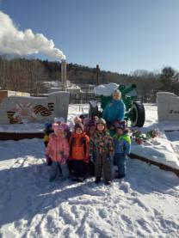
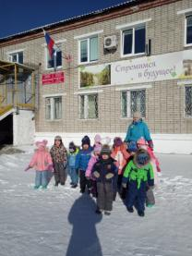
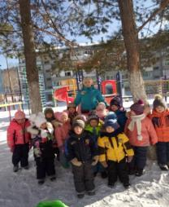
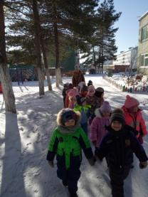
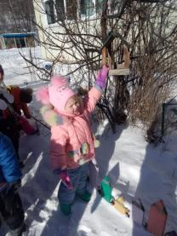
Наши экскурсии

Slide 12
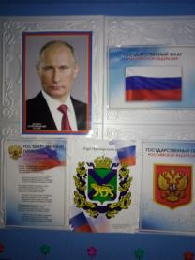
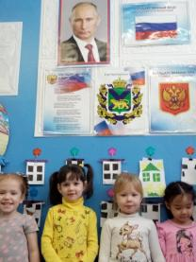
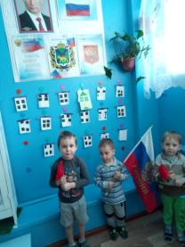



Знакомство с российской символикой
Мы читаем

Slide 13
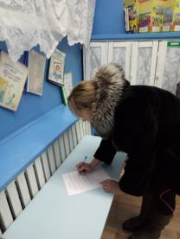
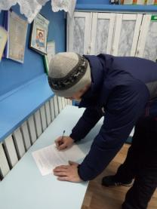
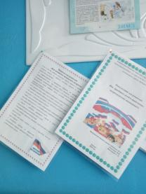
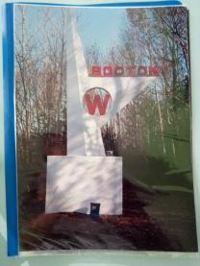
Работа с родителями
Заполняем анкету
Фотоальбом
«Наш посёлок Восток»
Консультация для родителей и памятка
По нравственно – патриотическому воспитанию

Slide 14
Заключение
Результаты работы показывают, что использование инновационных технологий в нравственно – патриотическом воспитании дошкольников создают необходимые условия для того , чтобы каждый ребёнок вырос талантливым, умным, добрым, мог жить и трудиться в обществе. Участие детей в проектной деятельности, включение выставок в образовательно – воспитательный процесс, дают возможность развивать у дошкольников внутреннюю активность , способность выделять проблему, ставить цели, добывать знания , приходить к результату. Постепенно, благодаря систематической, целенаправленной работе дети приобщаются к тому, что поможет им стать людьми ответственными, с активной жизненной позицией, чувствующими причастность к родному краю, его истории, традициям, уважающими Отечество, достижения своего народа, любящими свою семью, готовыми к выполнению своих гражданских обязанностей. То что мы вложим в наших ребят сегодня, завтра даст соответствующие результаты. В этом заключается государственный подход каждого педагога в деле патриотического воспитания подрастающего поколения. Предлагаемый проект актуален и особенно труден, он требует большого такта и терпения, так как в молодых семьях вопросы воспитания патриотизма не считаются важными, и зачастую вызывают лишь недоумение. Привлечение семьи к патриотическому воспитанию детей требует от воспитателя особого такта, внимания и чуткости к каждому ребенку. Добровольность участия каждого — обязательное требование и условие данного проекта.

Slide 15

Спасибо за внимание!

